Slide 1
Hva finnes i BRIS om brannhendelser i bygg
Årsak forutsetning | Brannsikrings-tiltak | Hva og hvorfor | HENDELSEN | Beredskaps-innsats | Konse-kvenser
Info om bygget (Matrikkelen) Personer Risikogrupper | Komfyrvakt Røykvarsler Brann-alarmanlegg Slokkeanlegg | Arnested Hva startet brannen i Tennkilde Vurdering av hvordan brann startet Årsak fra politi | Geografisk info Tidsinfo Type hendelse | Ressurser Type innsats Varsling Operativ ledelse | Omkomne Skadde Reddede Spredning av røyk og brann
Notes:
Litt kort om hvilke data som finnes i BRIS.
Personer til stede
Datakvalitet: Gode data på en del ting. Vi vet antall oppdrag, tid og sted
Noe mer usikkert der brannvesenet selv legger inn og vurdere. Varierende kvalitetssikring og ukjent-andeler. Men vi er godt på vei og dette gir oss et godt grunnlag.
Samles inn ulik info for ulike oppdragstyper. Kun fra 110 på alle unødige utrykninger og mange hjelpeoppgaver. Mer på ulykker og mest branner
Politiets oppgave å etterforske og rapportere branner. Men vi må også ha foreløpige vurderinger fra brannvesenet.
Ikke så mye data ennå om velferdsteknologi…

Slide 2
Hva startet brannen/ branntilløpet i?
For spørsmålet Hva startet brannen/branntilløpet i, er et av svaralternativene Elektrisk utstyr.
Under dette svaralternativet ligger det mye detaljer og flere nivåer av informasjon
På de to neste foilene finnes en oversikt over disse nivåene
Denne konteksten er nyttig å vite om når man skal gruppere etter disse variablene i BRIS-Ut, begrenset nasjonalt datasett

Slide 3
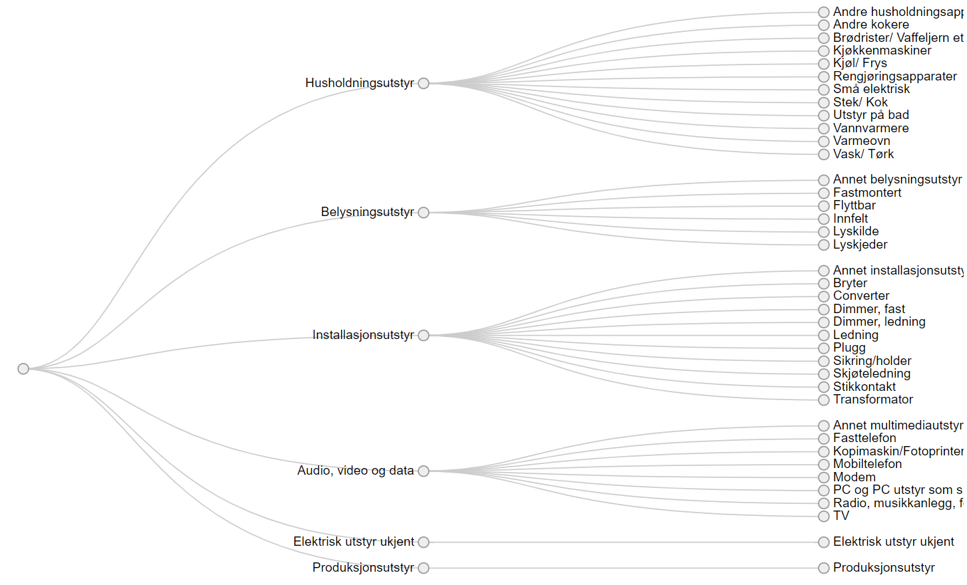
Detaljnivå branner i elektrisk utstyr
Notes:
Og aller mest detaljer samles det kanskje inn på branner i bygning som startet i elektrisk utstyr. 5 hovedtyper. Husholdningsutstyr som jeg kommer tilbake til.
Installasjonsutstyr: Ledninger, koblingsbokser, stikkontakter, sikringer, sikringsskap mm. Når disse settes sammen blir de et elektrisk anlegg. Varmgang kan føre til brann. Dimensjoneringen av anlegge ikke alltid iht dagens strømbruk.
Belysningsutstyr: Høy overflatetemperatur på lamper kan føre til brann. Halogenpærer har høyere overflatetemperatur enn glødelamper
Audio/video: Mange nye produkter i denne kategorien. Inkluderer ladere.

Slide 4
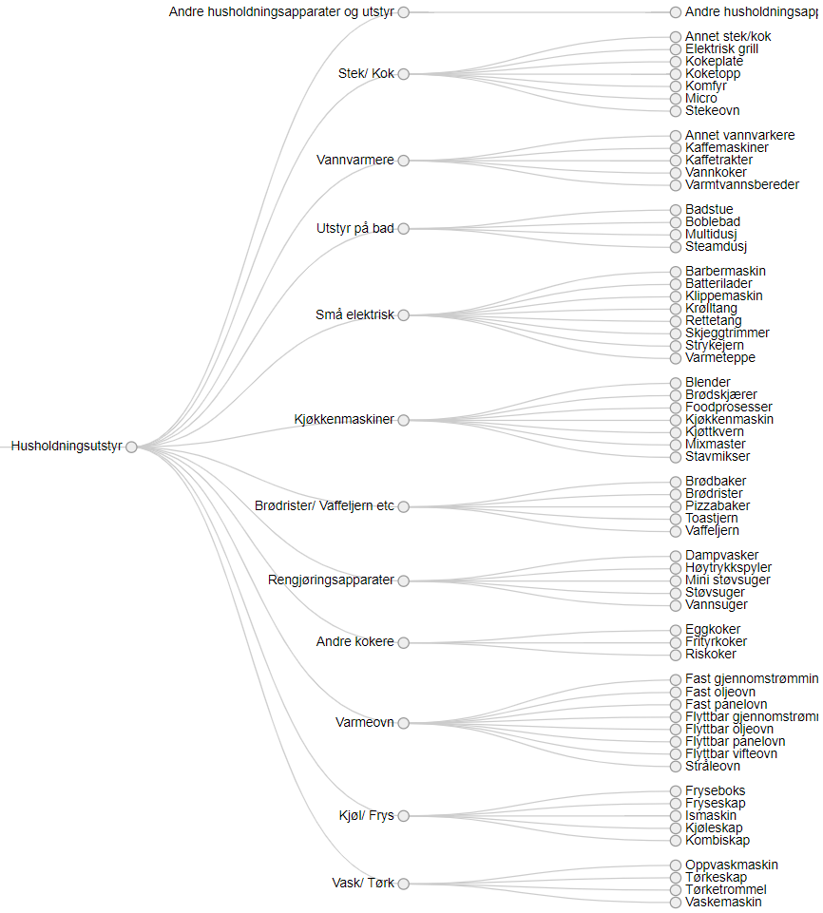
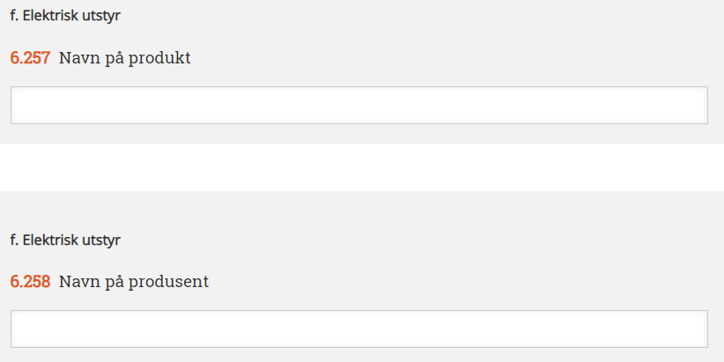
Detaljnivå husholdnings-utstyr
Notes:
Husholdningsutstyr. Mange produkter. Mye detaljer her og ned på enkeltprodukter. Noen av disse har ikke vært brukt til nå i BRIS. Små tall for enkeltkategorier. Spør helt ned på navn og produkt og produsent. Men fritekstfelt, som er frivillig. Vil være nyttig info, men tror brannvesenet og DSB i fellesskap har en jobb å gjøre for å få samlet inn gode nok data her.

